Slide 1


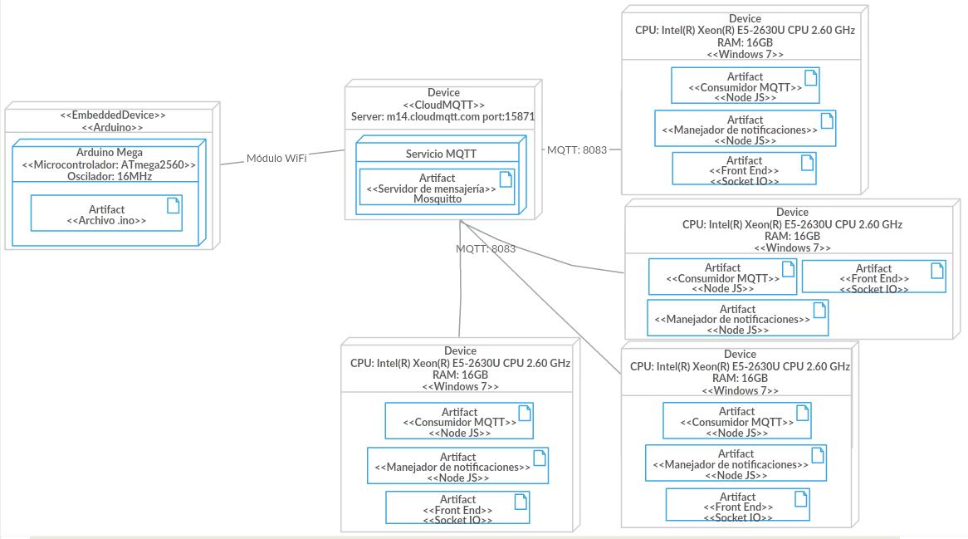


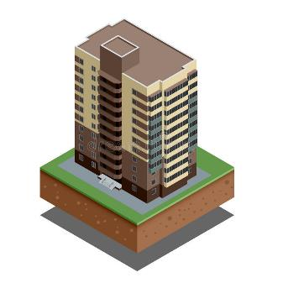


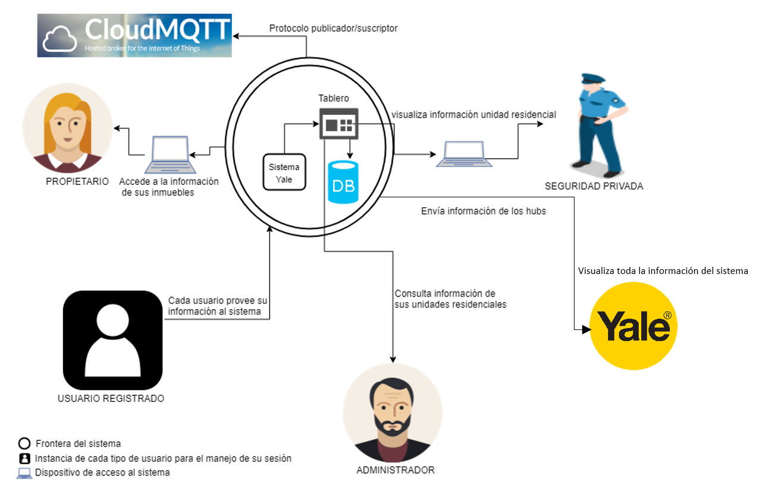
Proyecto de Arquitectura de Software
Hub de Cerraduras Yale
(Arquihub)
Alejandro Gracia Rey, Luis Miguel González Fernández, Anyella Valeria Pérez
Buendía, Santiago Rodríguez González
Mayo 19 de 2018
Introducción
Solución Propuesta
Este proyecto propone una solución para implementar un sistema centralizado de manejo de cerraduras para Yale. De modo que este se pueda conectar y reportar información a otros sistemas, mostrando a su vez información pertinente para cada cliente.
Problema
Se busca un sistema capaz de manejar las cerraduras en unidades residenciales, teniendo en cuenta el crecimiento proyectado por Yale para el 2020. El sistema debe ser capaz de enviar alarmas a los propietarios de inmuebles y mostrarlas en un dashboard para otros usuarios, como seguridad privada.
La cerradura se comunica con un servidor de mensajería en la nube para comunicarse con los servidores principales.
Resultados
El sistema responde bien a las diferentes pruebas de carga a las que se someta.
Escalar horizontalmente es fácil.
Arquitectura lambda separa las notificaciones de la persistencia, haciéndolo mas rápido.
Conclusión
El sistema propuesto cumple con las restricciones y los estándares de calidad impuestos por el problema. También tiene propiedades que hacen que el sistema sea rápido y fácil de escalar.
Notes:
1

